Slide 1
BUSINESS CASE ÉDUCATION

Slide 3
Volume d’impressions
réalisés
3 520 611
CTR Interstitiel
3 519 580 impressions
Formats :
Interstitiel Pavé Bannière
Ciblages :
Lycéens Intéressés par une formation Parents de Lycéens
Dispositif fil rouge géolocalisé sur plusieurs villes visuel décliné par ville
2,12 %
VISUEL
Taux de clic
CTR Pavé
0,08 %
CTR Bannière
0,14 %

Slide 4
04

Slide 5
Volume de vidéos vues à 100% réalisé
1 518 116
1 500 000 vidéos vues à 100%
Format :
Interstitiels vidéos
Couverture : nationale
Ciblages :
Lycéens 18-24 ans
A la recherche d’une formation
Parents de lycéens
Complétion vidéo
Taux de complétion moyen
83,17 %

Slide 7
FORMATION COMPTABILITE/RH
Volume de clics réalisé
6 251
Formats :
Interstitiel
Pavé, Bannière
Taux de rebond début de campagne
6 250 clics
72 %
Taux de rebond
Temps passé
Ciblages :
18-24 ans
Personnes à la recherche d’une formation
Personnes à la recherche d’un premier emploi
Intérêt management, ressources humaines et finance
Taux de rebond fin de campagne
50 %
Durée de session
moyenne
Pilotage GA client
52’

Slide 9
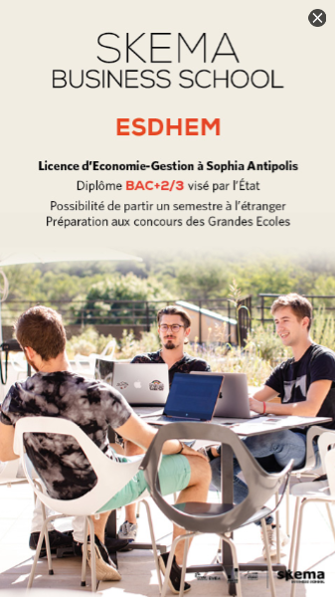
Volume d’impressions
réalisé
856 056
855 600 impressions
Formats :
Interstitiel
Pavé
Couverture : Nationale
Taux de clic Interstitiel
Taux de clic
3,46 %
Ciblages :
Lycéens,
Parents de lycéens
Taux de clic Pavé
0,26 %

Slide 11
Volume de clics réalisés
Objectifs
Diffusion
20 836
Formats :
Interstitiel
Native Ad
Parallaxe
Couverture : Nationale
20 834 clics
Taux de session initial
14,81%
Trafic sur site
Taux de rebond
Taux de session final
Ciblages :
18-24 ans
Etudiants
Affinitaires métiers du digital
Affinitaires finance
31,75%
Taux de rebond moyen
55%
Pilotage GA client

